Slide 1
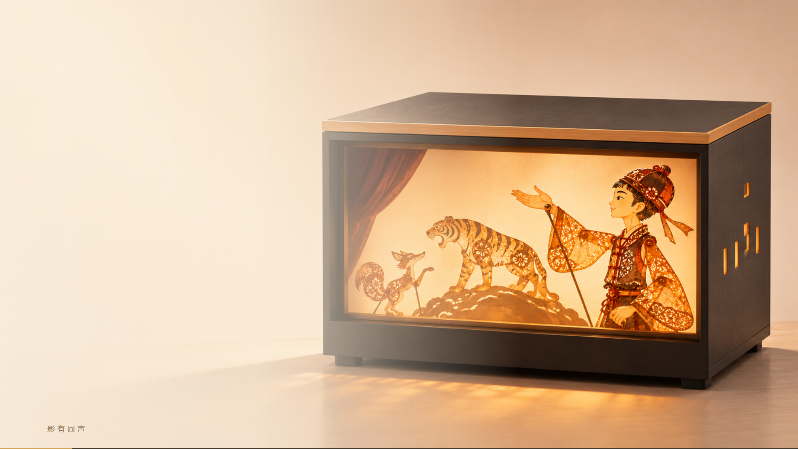
影有
回声
AI 非遗互动光影戏台
让一次看戏，
成为主动了解非遗的起点。
学校与图书馆的日常文化体验 · 产品概念图
01 / 11
Notes:
大家好，我的项目叫“影有回声”，是一座希望长期放在学校和图书馆里的 AI 非遗互动光影戏台。

Slide 2
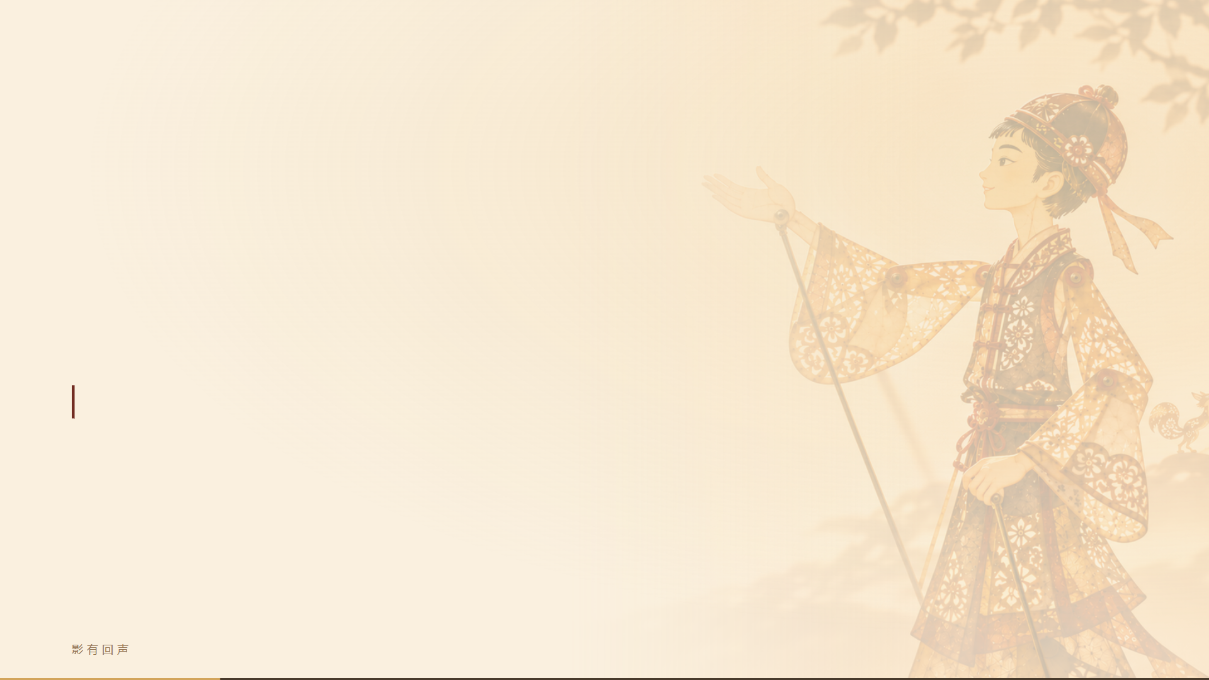
个人缘起
先被吸引，才想知道更多。
陕西皮影
京剧唱腔
更多非遗
→
→
小时候喜欢的表演。
后来喜欢听的声音。
慢慢产生的好奇。
让孩子在日常生活中，也有一次这样的相遇。
02 / 11
Notes:
我是陕西人，小时候看过皮影，很喜欢这种表演形式。后来，我开始听京剧，喜欢它的唱腔，也慢慢接触了更多非遗文化。
这些经历让我觉得，一个人愿意主动了解一种文化，往往要先有一次被它吸引的机会。对我来说，最初是喜欢看、喜欢听，后来才想知道更多。
所以，我想做一个这样的入口：让孩子在日常生活中遇见非遗，先觉得有意思，再有机会继续了解。

Slide 3

希望验证的第一步
被哪一部分打动，都有意义。
故事
“狐狸后来怎么样了？”
愿意靠近
光影与技艺
→
“箱子里的人为什么会动？”
愿意看下去
互动
“它听见了我的主意。”
皮影艺术背景：
国家图书馆《中国皮影戏》
。孩子的反应为体验设想，尚非观察结果。
03 / 11
Notes:
皮影本身就有丰富的吸引力。影人的造型与雕刻、操演的动作、音乐与演唱，共同构成一场表演。
不同的人，可能被不同的部分打动。一个孩子也许喜欢《狐假虎威》的故事，另一个孩子可能只是好奇：为什么箱子里的人会动？还有人会因为人物能回应自己，愿意多待一会儿。
这些兴趣，在我看来都很有价值。我希望先让孩子愿意靠近、愿意看下去。以后，他可能去找一段真人演出，了解影人的制作，甚至尝试学一点技艺。
因此，这个项目首先要验证的是：我们能不能创造一次让孩子产生兴趣的相遇。
背景来源：https://ich.nlc.cn/unesco/detail/23

Slide 4

产品体验设计
让看故事，自然走向参与故事。
表演内容
一座实体戏台
故事、动作、音乐与锣鼓，让戏值得看。
小班主
边框、幕光、角色出场，
欢迎、串场，邀请观众在合适的时候开口。
保留看一场表演的氛围。
AI 对话
理解孩子的主意，连接回应与后续演出。
04 / 11
Notes:
影有回声把实体戏台、故事表演和 AI 对话放在了一起。
我选择实体戏台，是希望保留看戏的氛围。孩子走到它面前，看到有边框、有光影、有角色出场的小舞台，能感受到这里正在发生一场表演。
故事、人物动作、音乐和锣鼓，负责让这场演出本身值得看。小班主则负责欢迎、串场，在合适的时候邀请观众参与。
AI 的作用，是接住孩子用自己的话表达的主意，再让回应与后续演出产生联系。这样，孩子就有机会从看故事，走到参与故事。

Slide 5

首个故事 / 《狐假虎威》互动改编
“大家到底怕的是谁？”
老虎藏好，狐狸独行
邀请出主意
看看大家还怕不怕狐狸。
共同结局
→
→
怎么验证
老虎识破借威，
狐狸的话？
狐狸留下，老虎独行
故事自然收束。
看看没有狐狸会怎样。
“我刚才说的话，被听见了，也在戏里产生了变化。”
交互设计示意；上句为期待的体验感受，非已取得的用户评价。
05 / 11
Notes:
首个故事，我们选择了《狐假虎威》的互动改编。
狐狸借着老虎的威风吓跑了动物。看到这里，老虎开始怀疑：大家到底怕的是谁？小班主就邀请观众出个验证的主意。
假设孩子说：“让老虎藏起来，看看大家还怕不怕狐狸。”系统理解这个意思，回应他的建议，再接上狐狸独自行走的后续表演。
孩子也可以建议让狐狸留下，老虎自己走过去。这是我们已经设计的另一条行动路线，两条路线最后汇合到共同结局。
这里我最希望孩子感受到的是：“我刚才说的话，被听见了，也在戏里产生了变化。”

Slide 6
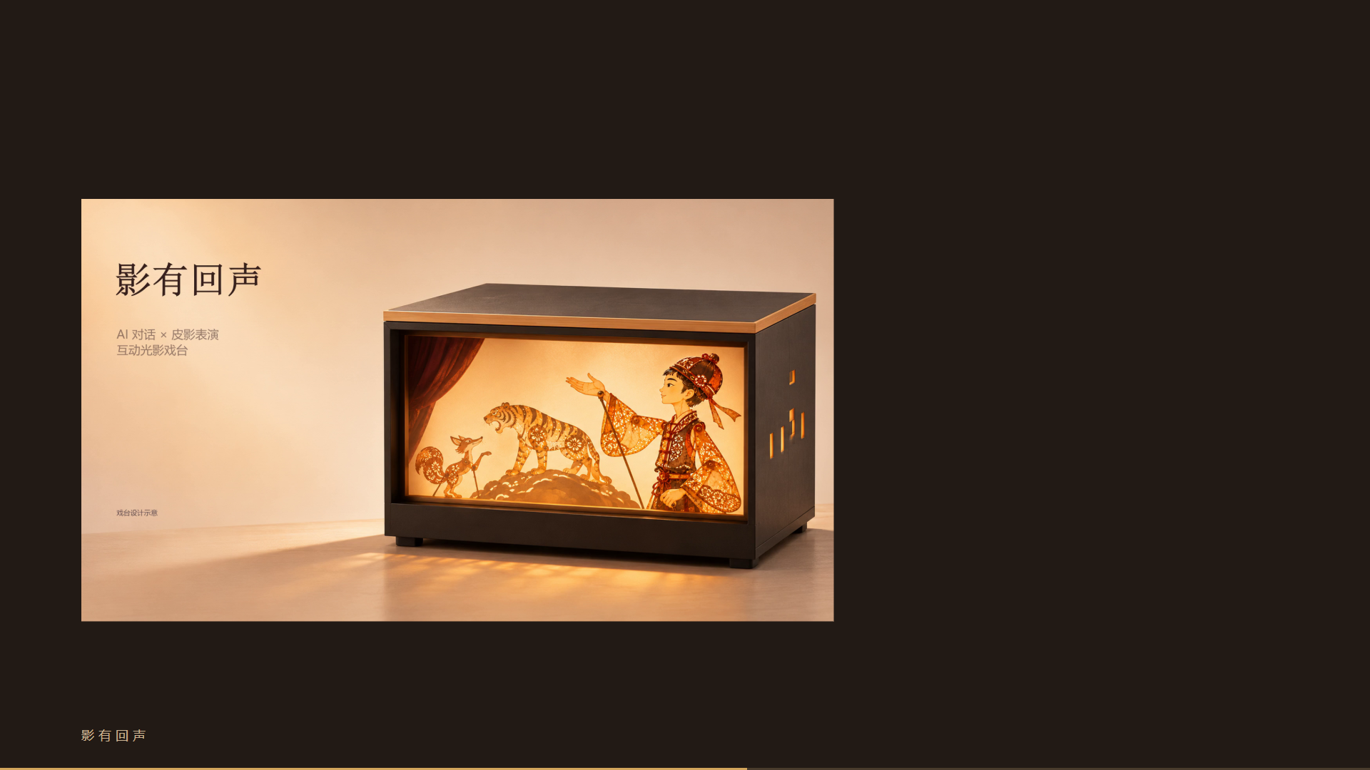
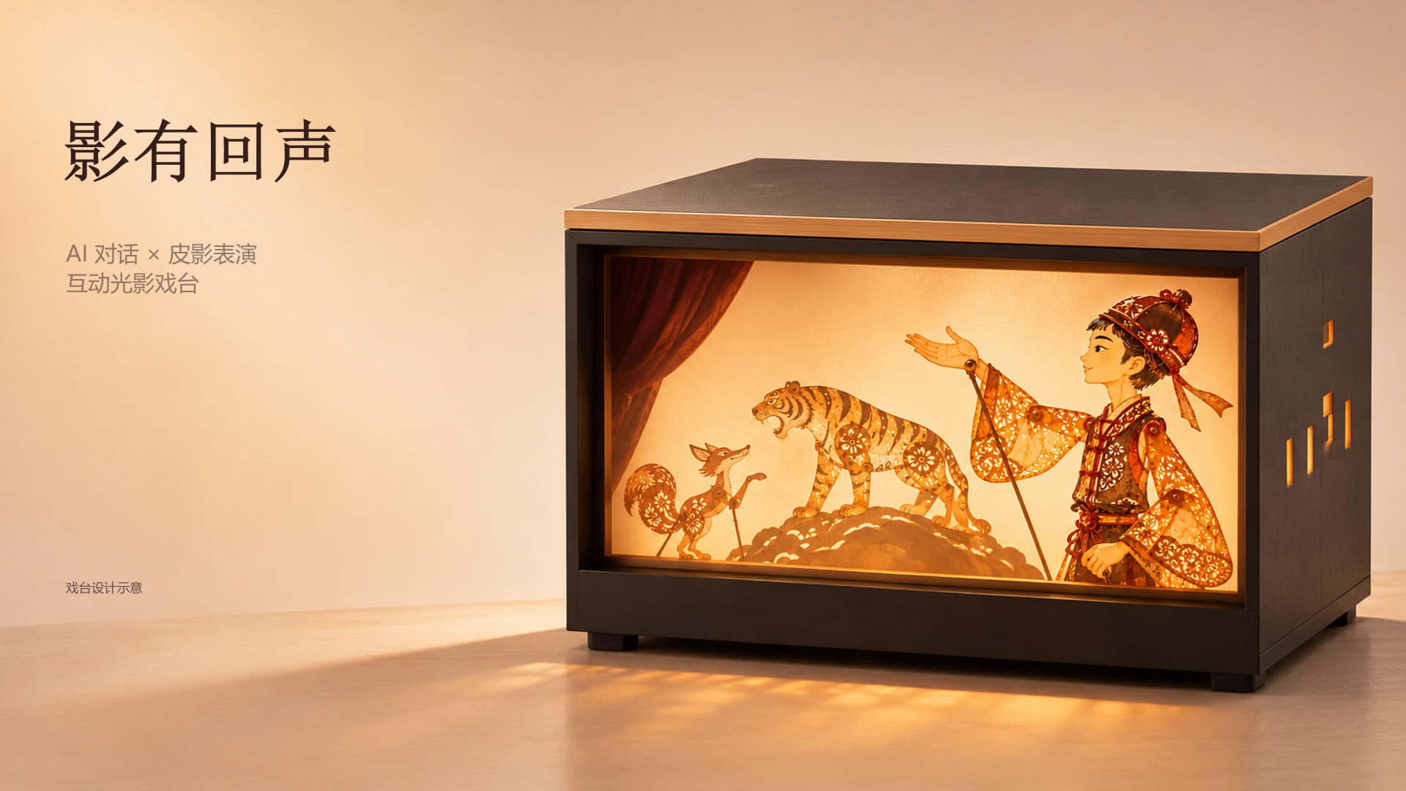
作品展示 / 用户确认的正式宣传片
一束光，一出戏，一次参与。
手动播放 · 约 43 秒
片中含戏台设计示意，
非实机拍摄。
离开本页后暂停播放。
备用视频（同目录）
放映时点击画面播放
06 / 11
Notes:
为了把这段体验讲得更直观，接下来请看一段产品介绍。

Slide 7

技术分工
把表达的自由，接到能演出的故事。
提前制作
剧本与角色
→
动作与声音
→
支持的后续
现场连接
孩子表达主意
→
AI 理解与短回应
→
衔接演出片段
小班主串起演出与交流。当前先完成一出戏、一次关键互动；后续逐出制作与审校。
07 / 11
Notes:
要让孩子的主意进入故事，我们把两部分配合起来做。
剧本、角色、动作和声音提前制作，保证演出的节奏与内容；现场再由 AI 理解孩子的表达、组织短回应，并衔接支持的后续片段。
这也是为什么我们保留小班主。他能把演出和交流自然地串起来，让孩子知道什么时候可以说话、自己的主意会怎样进入故事。
当前原型先把一出戏、一次关键互动做完整。后续内容扩充，也需要逐出制作和审校。

Slide 8

长期产品目标
再来时，还有一出没看过的戏。
学校
首个故事
持续更新
图书馆
《狐假虎威》
新的剧目逐出制作、审校。
已制作演出素材。
后续内容尚待扩充。
孩子自己走过来，
自己选戏、自己体验。
支持复访的主要方向：持续有新戏可看。
参考：
国家图书馆少年儿童数字阅读活动（2022）
。说明既有服务场景，不代表采购意向。
08 / 11
Notes:
我希望它能长期放在学校和图书馆，让孩子自己走过来、自己选戏、自己体验。
第一次来，孩子可能被光影吸引。过一段时间再来，我更希望他发现：“这里还有一出我没看过的戏。”所以，持续更新剧目，是我们支持反复体验的主要方向。
学校和图书馆也是已有儿童文化服务的场景。例如，国家图书馆开展过结合传统文化数字资源与互动问答的少年儿童阅读活动。 这让我希望进一步尝试：把一座可以日常体验的小戏台放进这些空间。
场景实践来源：https://www.mct.gov.cn/whzx/zsdw/zggjtsg/202208/t20220812_935286.html

Slide 9

交付设想 / 采用价值待试用验证
设备、内容与服务，一起留下来。
孩子
设备
+
首批剧目
+
更新与维护
观看与参与的体验者。
学校 / 图书馆
拟提供一个可持续开放的文化体验点。
需要沟通的采用方。
先核对工作人员操作、声音与空间、内容更新投入；再按真实成本确定采购或长
期租用方式。
当前没有确认价格、采购或订单。
09 / 11
Notes:
孩子是体验者，学校和图书馆则是需要沟通的采用方。
我们提出的交付设想，是设备、首批剧目，以及后续的内容更新和维护。场地方获得一个可以持续开放的文化体验点，孩子获得不断有新内容的观看与参与机会。
要让这件事成立，还要回答实际问题：工作人员每天要做多少操作？声音和空间是否合适？内容更新要花多少时间和成本？
因此，我希望先在一个真实场地试用，核对孩子是否愿意看、愿不愿意再来，以及工作人员愿不愿意持续使用。再根据设备、内容和维护的实际成本，确定采购或长期租用的方式。

Slide 10

当前进展 / 2026.11.07
先跑稳整机，再走进真实场景。
已经推进
还要证明
首出故事的声画素材
整机组装与连续互动
播放与分支程序
孩子被什么吸引、是否想再来
上板与语音链路测试
工作人员能否持续使用
整机仍在组装，现场连续互动待验证；长期自主运行尚未验收。
10 / 11
Notes:
目前，我们已经完成首出故事的声画素材、播放和分支程序，并做了上板与语音链路测试。整机仍在组装，现场连续互动还需要继续验证。
接下来，我想先把整机体验跑稳定，再带到真实场景里，看孩子究竟被哪一部分吸引，以及怎样让这份兴趣延续。

Slide 11

影有回声
让好奇，
成为了解非遗
的起点。
从一次喜欢开始，
让兴趣有机会延续。
希望有人因此，愿意多了解一点皮影。
11 / 11
Notes:
我之前说过，即使一百个人里，只有一个人因为这次体验，愿意回家多了解一点皮影，我也会觉得很有意义。
影有回声，让好奇，成为了解非遗的起点。谢谢大家。

